Slide 1

9-11 классы
Программирование на Python
Презентация занятия
УСЛОВИЯ ВЕТВЛЕНИЯ
3 занятие
2022

Slide 2

Программирование на Python
Теоретическая часть
УСЛОВИЯ ВЕТВЛЕНИЯ
3 занятие
2022

Slide 3



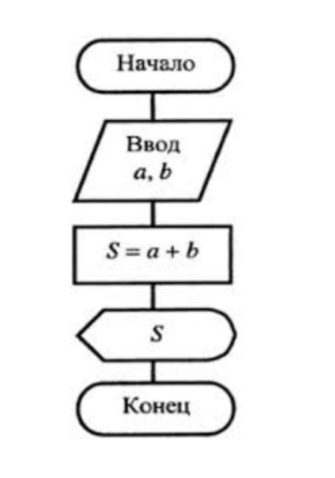

УСЛОВИЯ
ВЕТВЛЕНИЯ
3
Тема: Условия ветвления
Любая программа, написанная на языке программирования – это
реализация алгоритма.
Алгори́тм — конечная совокупность точно заданных правил
решения произвольного класса задач или набор инструкций,
описывающих порядок действий исполнителя для решения
некоторой задачи.
Другими словами, алгоритм – это последовательность команд.
Алгоритм можно реализовать на разных языках
программирования, но суть алгоритма остаётся неизменной.
inginirium.ru

Slide 4
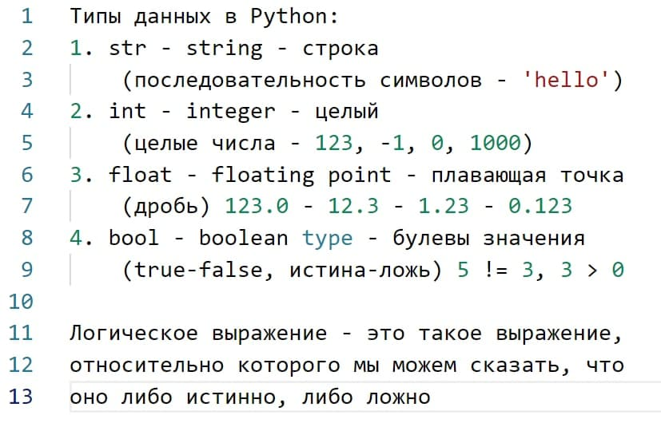
УСЛОВИЯ
ВЕТВЛЕНИЯ
4
Тема: Условия ветвления
inginirium.ru

Slide 5
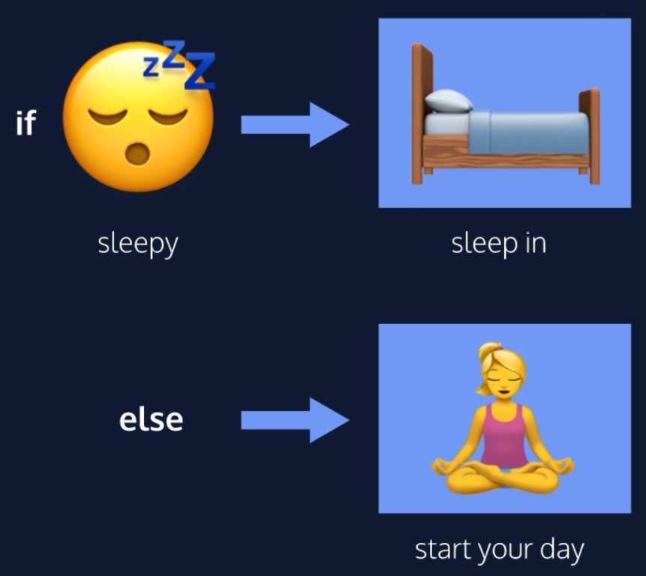
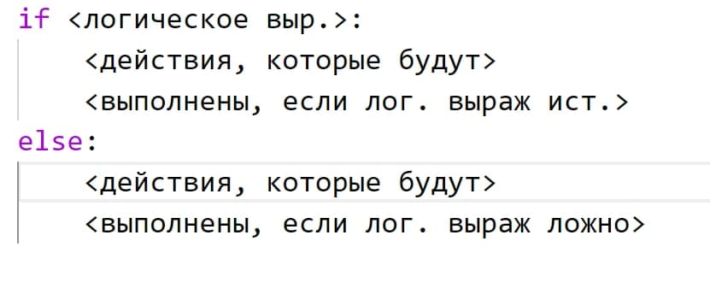
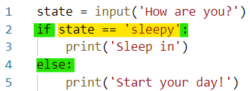
УСЛОВИЯ
ВЕТВЛЕНИЯ
5
Тема: Условия ветвления
inginirium.ru

Slide 6
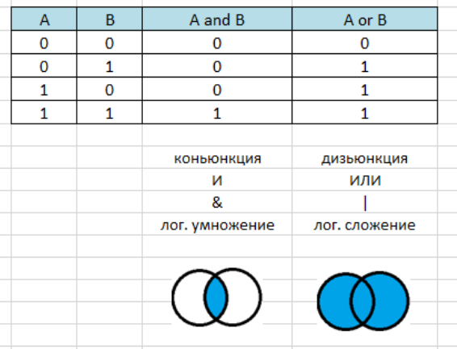
УСЛОВИЯ
ВЕТВЛЕНИЯ
16
Тема: Условия ветвления
inginirium.ru

Slide 7
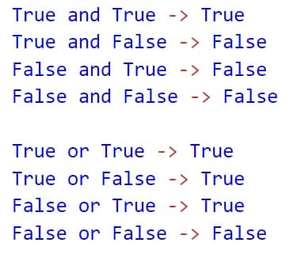


УСЛОВИЯ
ВЕТВЛЕНИЯ
14
Тема: Условия ветвления
inginirium.ru

Slide 8
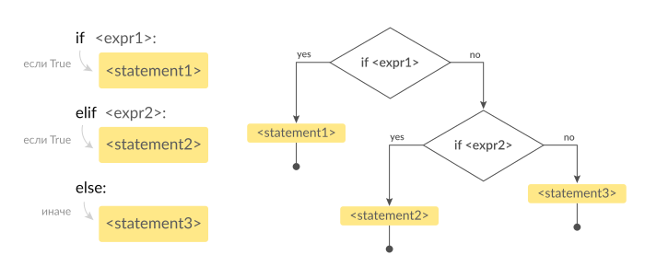
УСЛОВИЯ
ВЕТВЛЕНИЯ
12
Тема: Условия ветвления
inginirium.ru

Slide 9
Программирование на Python
Практическая часть
УСЛОВИЯ ВЕТВЛЕНИЯ
3 занятие
2022

Slide 10

УСЛОВИЯ
ВЕТВЛЕНИЯ
7
Тема: Условия ветвления
Задание 1
Напишите программу, которая здоровается с пользователем, спрашивает его имя, фамилию и возраст. Если введённый пользователем возраст больше 18, то необходимо вывести строчку “Ты уже взрослый”, если меньше 18, то “Ты ещё ребёнок”. Если ему 18, то вывести “Поздравляю с совершеннолетием”
inginirium.ru

Slide 11

УСЛОВИЯ
ВЕТВЛЕНИЯ
8
Тема: Условия ветвления
Задание 2
Задайте пользователю два вопроса с возможными ответами «да» или «нет» и считайте ответ. Если пользователь дал любой другой ответ на один из вопросов, сообщаем ему об ошибке и завершаем работу. Если же он ответил «да» или «нет» на каждый из вопросов, выдаём пользователю результат причём для каждой возможной комбинации ответов результат должен быть уникальный.
inginirium.ru

Slide 12
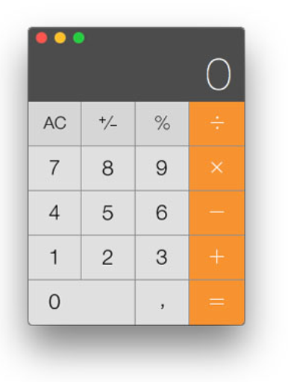
УСЛОВИЯ
ВЕТВЛЕНИЯ
9
Тема: Условия ветвления
Задание 3
Напишите программу-калькулятор, которая сначала считывает первое число, затем второе, потом арифметический оператор. После ввода программа должна вывести ответ.
inginirium.ru

Slide 13
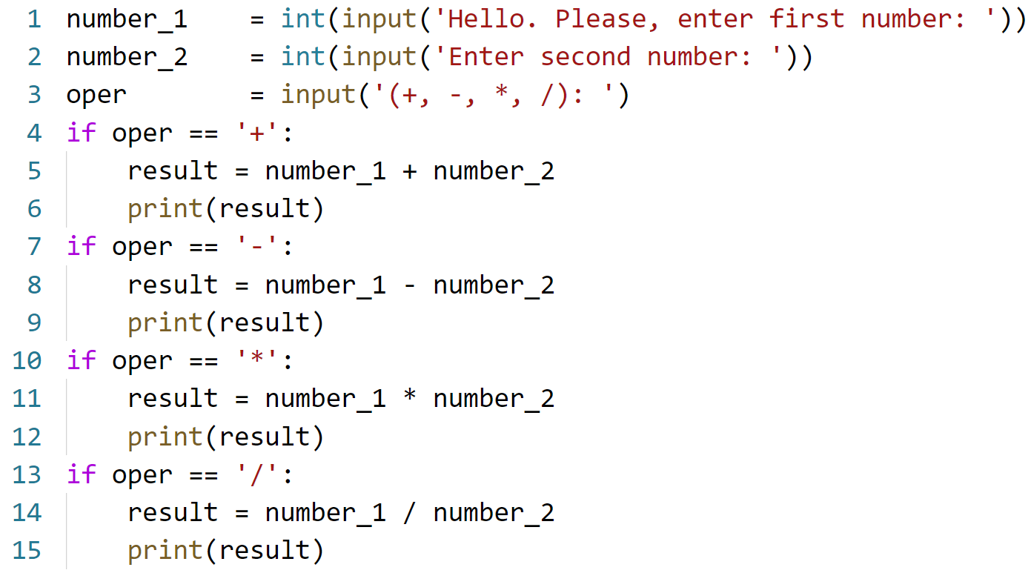
УСЛОВИЯ
ВЕТВЛЕНИЯ
10
Тема: Условия ветвления
Какие могут быть ошибки?
inginirium.ru

Slide 14
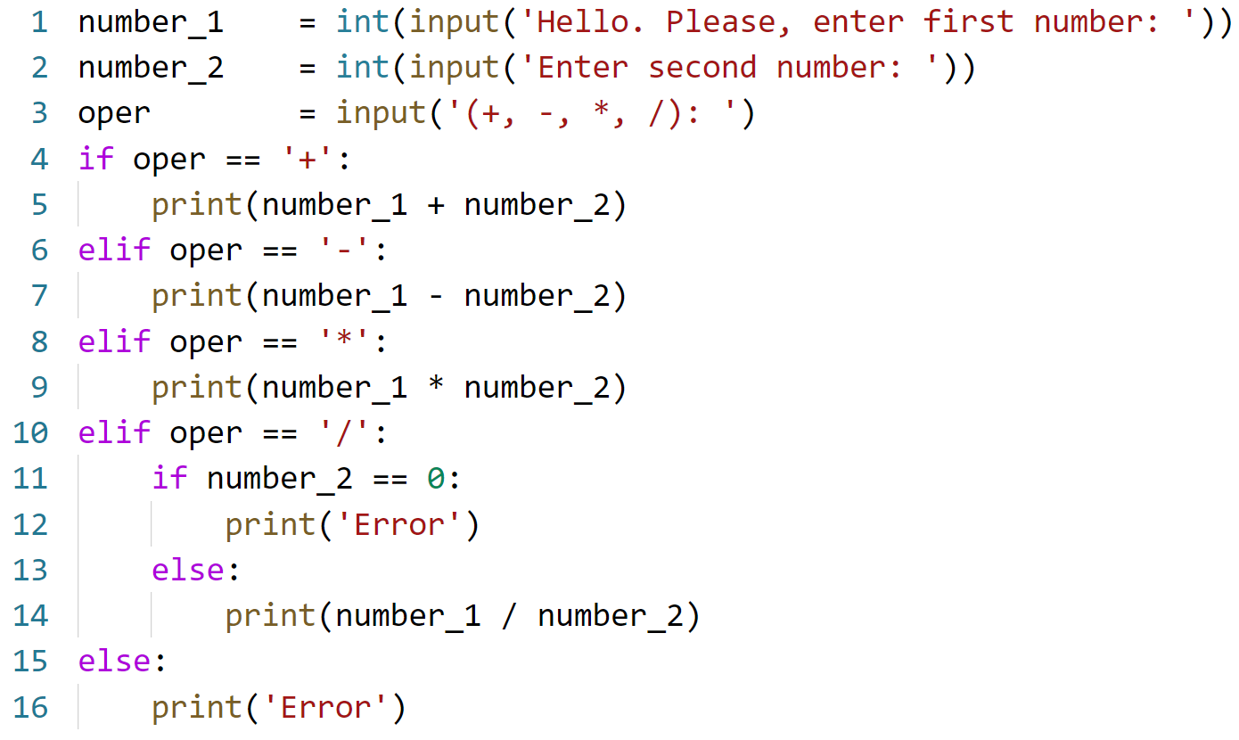
УСЛОВИЯ
ВЕТВЛЕНИЯ
11
Тема: Условия ветвления
inginirium.ru

Slide 15
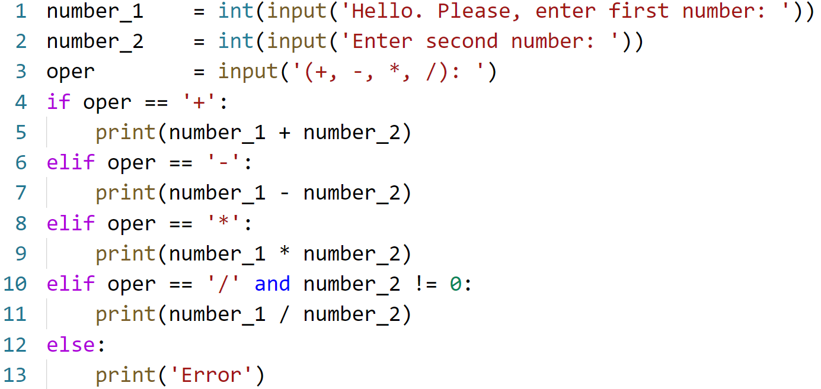
УСЛОВИЯ
ВЕТВЛЕНИЯ
15
Тема: Условия ветвления
inginirium.ru

Slide 16

ЛОГИЧЕСКИЕ
ОПЕРАТОРЫ
16
Тема: Логические операторы
Задание 4
Напишите программу, которая считывает три строки.
Если эти три строки: “красный”, “жёлтый”, “зелёный” или “3”, “2”, “1”, то программа выводит “ПОЕХАЛИ”, если нет, то “СТОЙ”
inginirium.ru

Slide 17

ЛОГИЧЕСКИЕ
ОПЕРАТОРЫ
17
Тема: Логические операторы
Задание 5
Этим летом ваш друг планирует на 2 месяца уехать в путешествие, но быть 2 месяца в одном городе он не хочет, также известно, что в том году он был в Париже и Берлине, и ему очень понравилось, поэтому он хочет посетить снова один из этих городов (но полностью повторять прошлогодний трип скучно). Напишите программу, которая поможет другу ответить на вопрос “Подходит ли такая поездка?”
Пользователь вводит 2 строки (2 города)
inginirium.ru

Slide 18
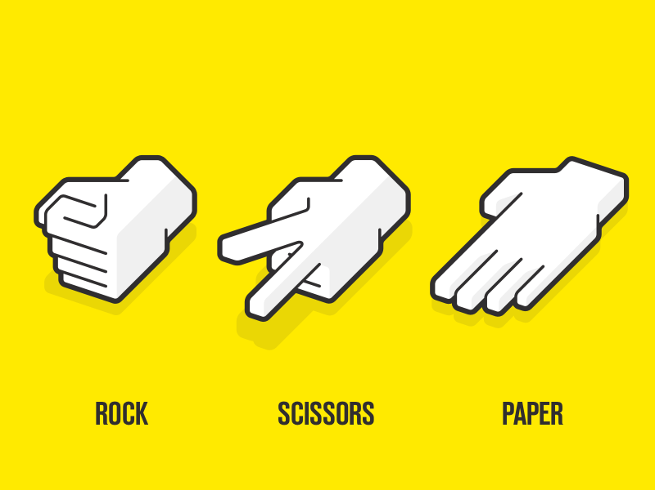
ЛОГИЧЕСКИЕ
ОПЕРАТОРЫ
18
Тема: Логические операторы
Задание 6
Камень. Ножницы. Бумага.
Напишите программу, которая считывает от пользователя его выбор (камень, ножницы, либо бумагу), затем от второго пользователя аналогично. После программа выводит результат (кто победил).
inginirium.ru

